Slide 1
Persona e UVP

Slide 2
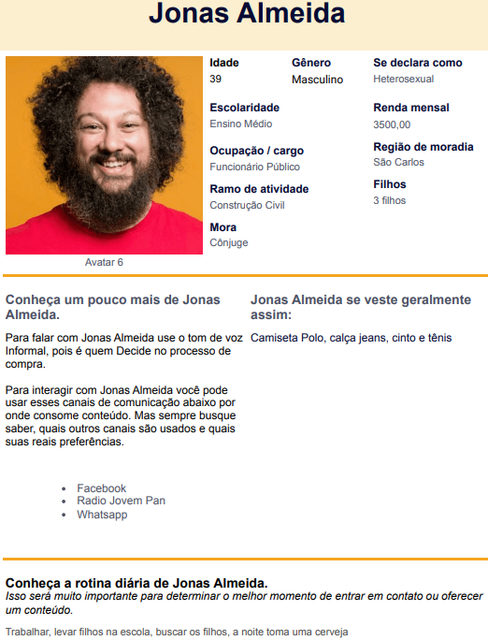
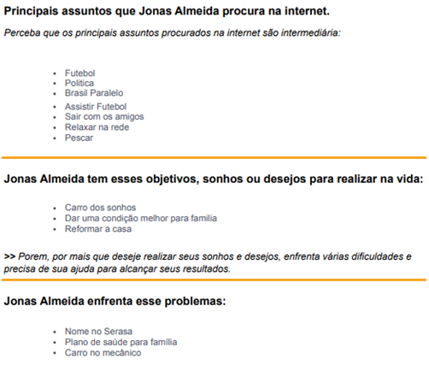

Slide 3
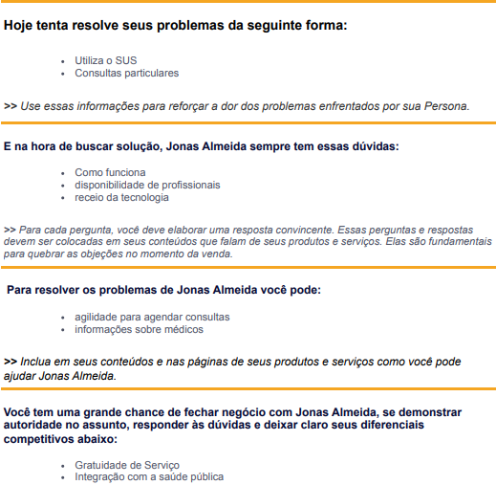

Slide 4
UVP
Para pessoas de baixa renda entre 18 e 60 anos, que usa os serviços de públicos de saúde. APG (Agendamento Público de Saúde), é ideal para realizar o agendamento de consultas sem precisar sair de casa, eliminando assim idas desnecessárias às UBS que são cheias de burocracia e filas de espera para atendimentos simples.

